Slide 1

컴퓨터공학과 이주원(2276242)
15주차 발표
컴퓨터비전 ~ 입체형 이미지에서의 합성곱

Slide 2

목차
#01 Computer Visions
#02 CNN
#03 Convolutions over Volumes #04 퀴즈 리뷰

Slide 3
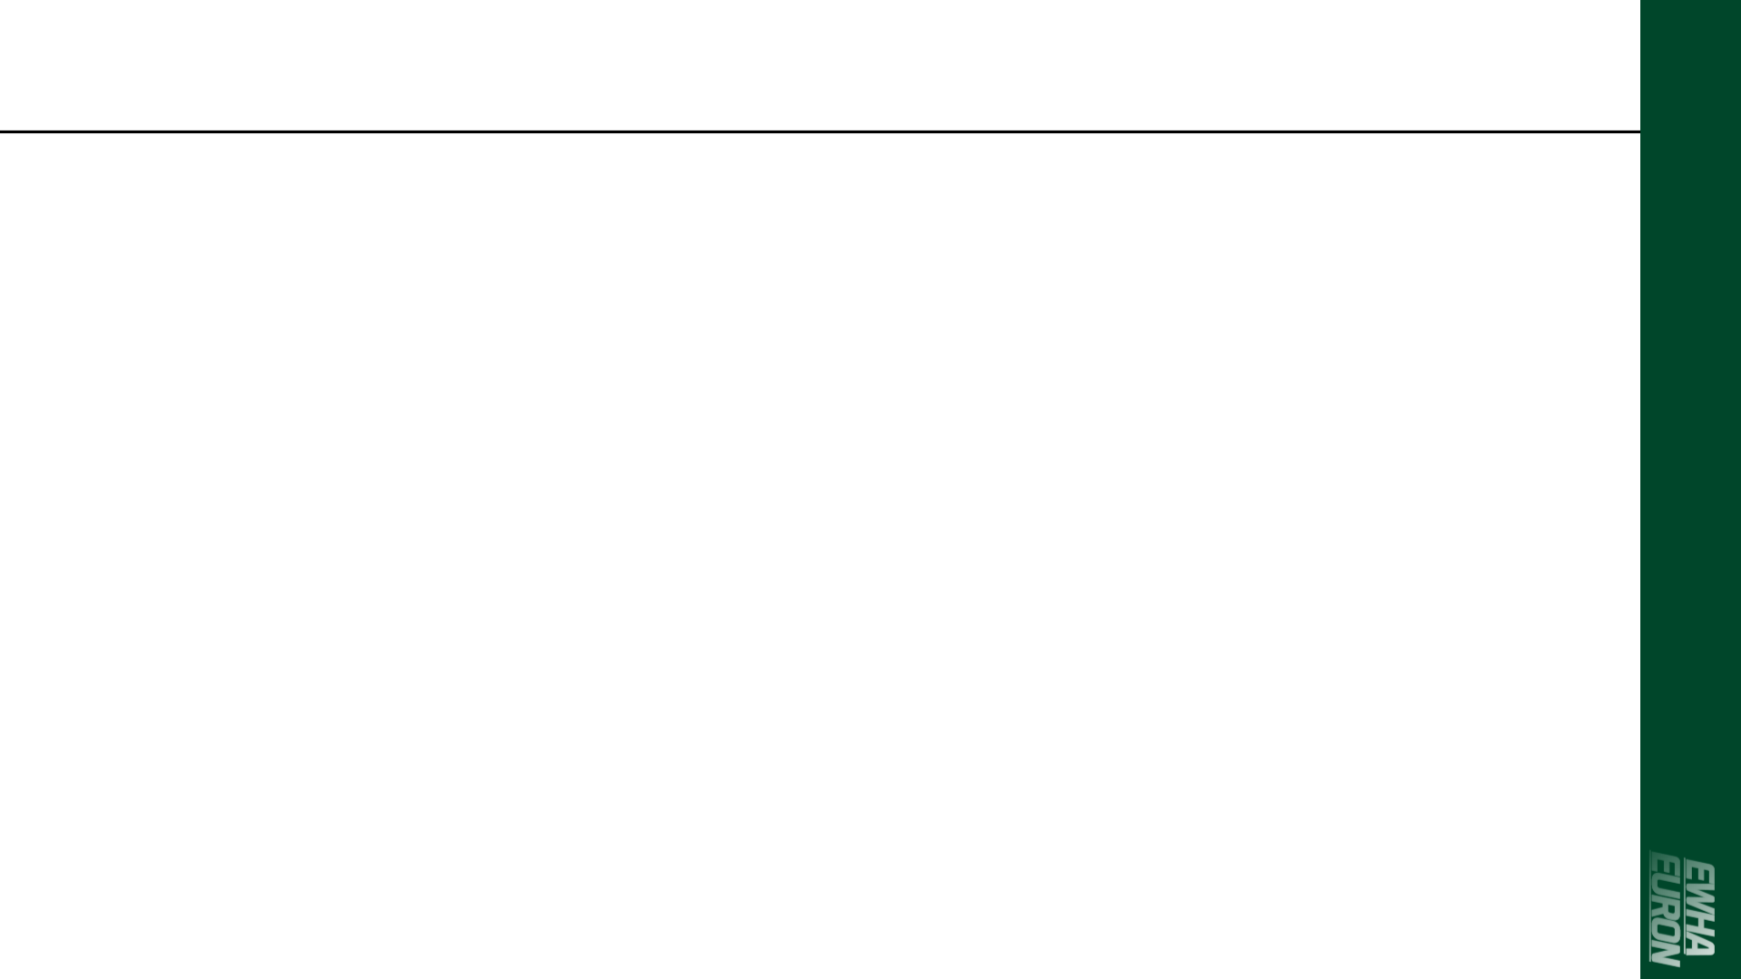
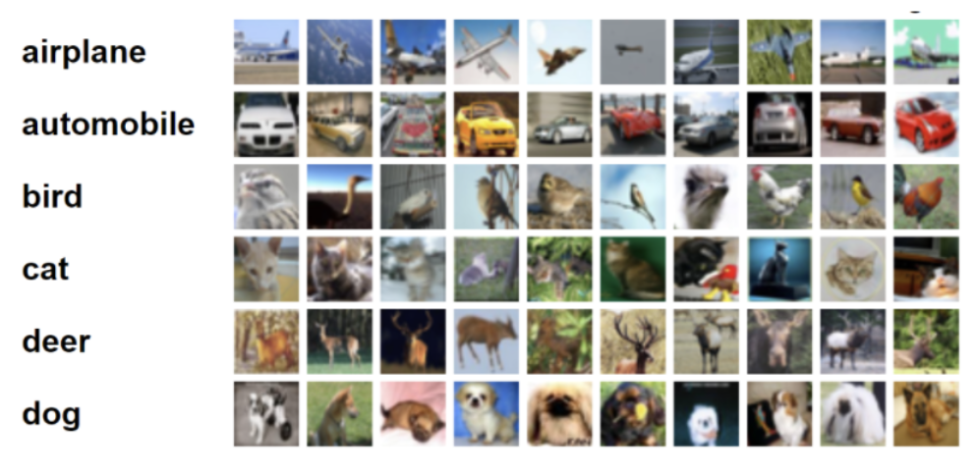
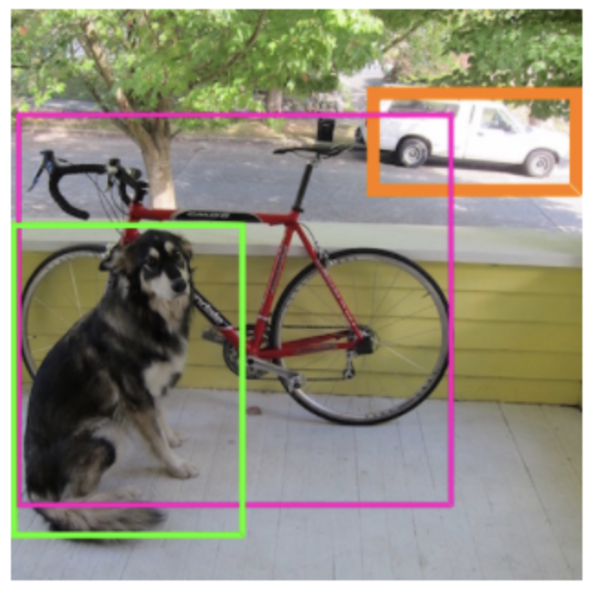
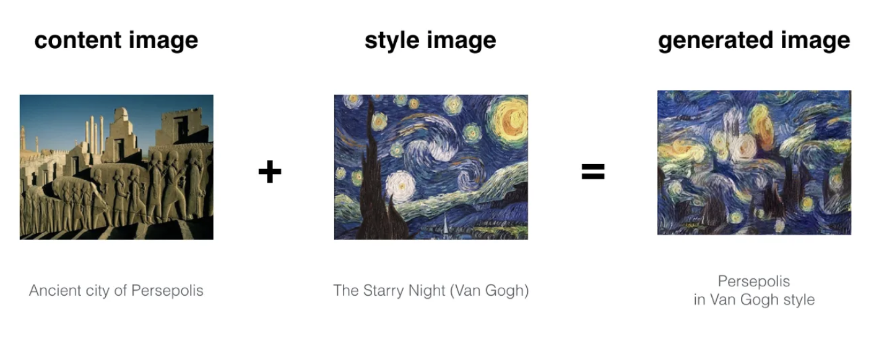
1.1 Computer Vision Problems
Image Classification
Object detection
Neural Style Transfer
Notes:
Image Classification: 이미지 분류
Object Detection: 물체 검출( 위치, 어떤 물체인지도)
Neural Style Transfer: 입력 이미지와 스타일 이미지 합쳐 새로운 이미지

Slide 4
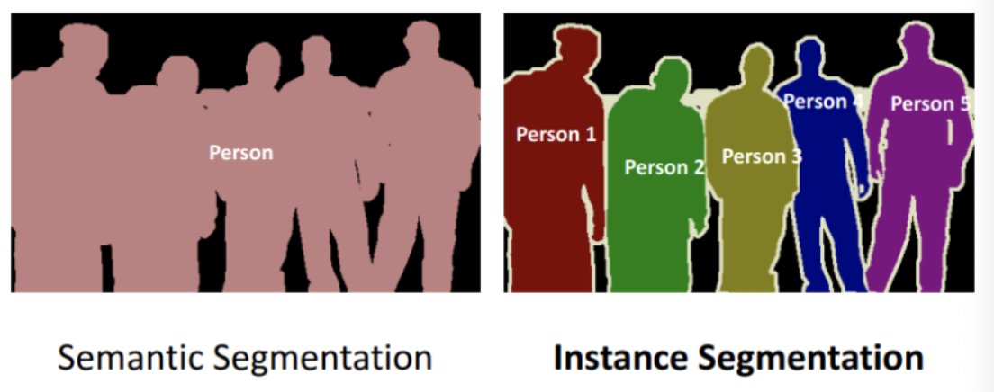
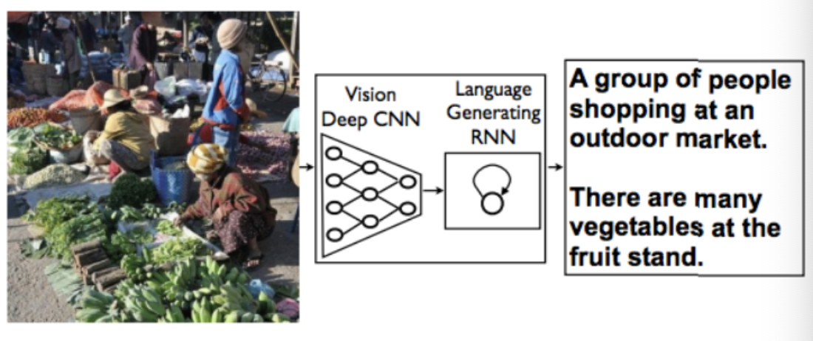
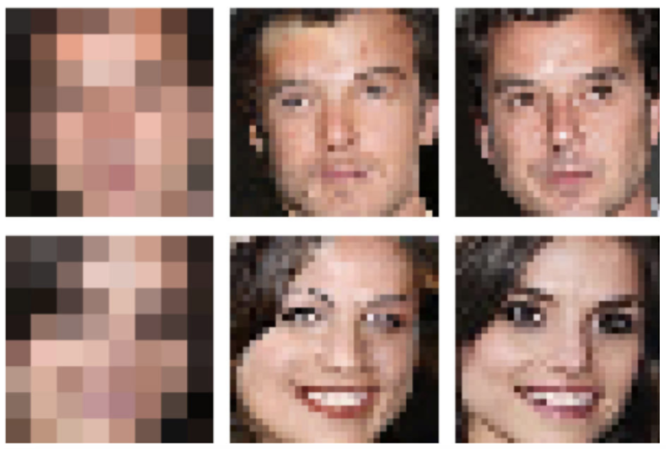

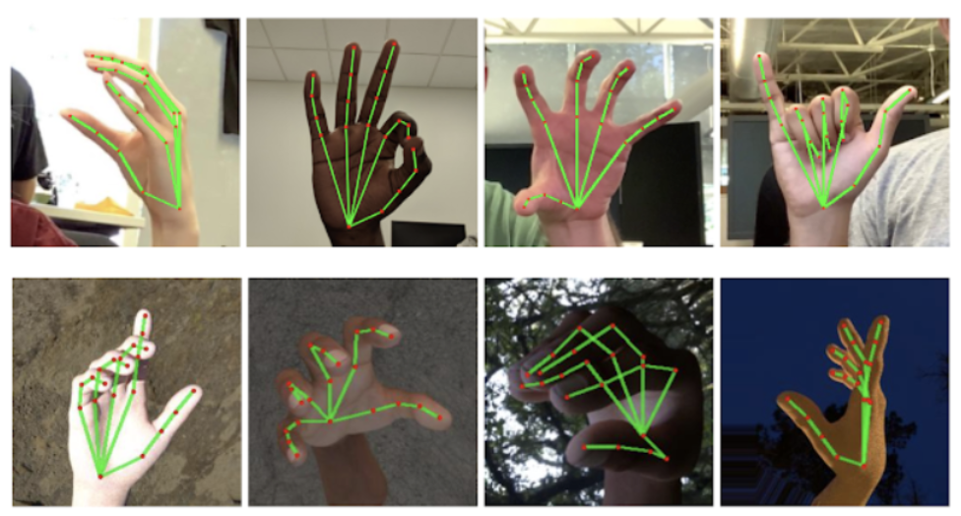
1.1 Computer Vision Problems
Image Segmentation
Image Captioning
Super Resolution
Text Detection & OCR
Keypoint Detection
Notes:
Image segmentation: 세분화->2가지 방식(의미기반, 객체 기반) image captioning: 이미지에 대한 설명 자동 생성
Super Resolution: 저해상도 이미지->고해상도 이미지
Text Detection: 이미지 내의 텍스트 영역을 Bounding Box로 찾고 어떤 글자인지
Keypoint Detection: 특징점 검출(관절이나 얼굴 특징…)

Slide 5
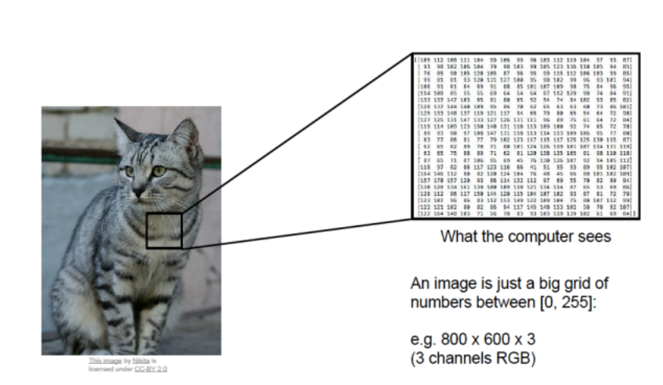
1.2 Deep Learning on Large images
Notes:
이미지를 컴퓨터는 숫자 덩어리로 인식하기에 매우 큰 입력데이터를 가진다

Slide 6
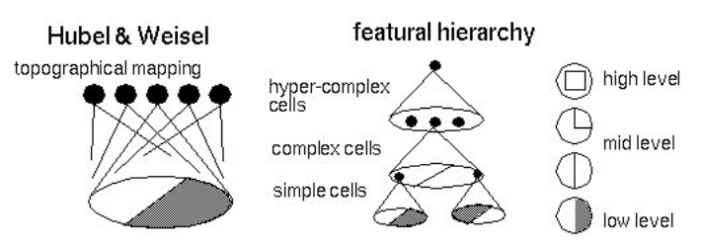
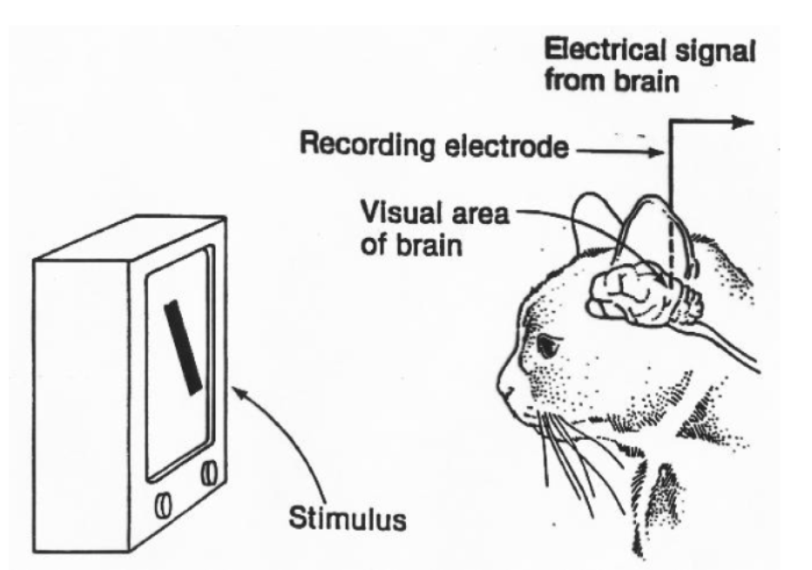
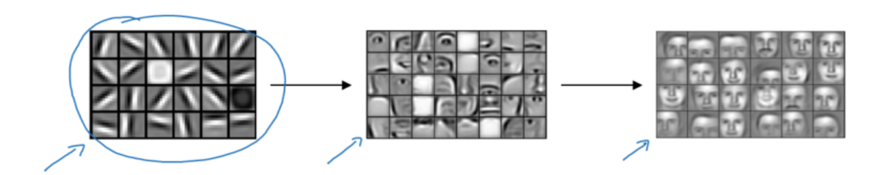
2.1 CNN Introduction
Topographical Mapping
Hierarchical Organization
CNN
Notes:
시각과 두뇌의 관계를 알기 위해 고양이의 뇌에 전극을 꼽은 후 다양한 자극을 주어 실험을 진행
Topographical Mapping 두뇌 피질에서 가까운 영역은 가까운 물체를 인식-> 예를 들어 눈과 코가 가까이 있다면, 눈을 인식하는 뉴런과 코를 인식하는 뉴런이 대뇌피질 위에 공간적으로 비슷한 위치
Hierarchical Organiation Feature Abstract하여 계층적으로 처리 어떤 물체가 얼굴임을 인식하기 위해서는 얼굴의 구성요소인 눈, 코, 입 등을 인식하는 뉴런이 있고, 인식한 눈코입이 정해진 위치에 있는지 인식하는 뉴런이 있다는 것이다
이러한 특징을 반영한 것이 CNN 앞서 설명한 두가지 특징을 바탕으로 시신경의 구조를 모방한 계층적 구조를 가지는 모델을 제안하였다. - 필터가 작은 부분 이동하며 국소적인 패턴 감지 - 높은 레벨의 레이어로 되는 것.

Slide 7
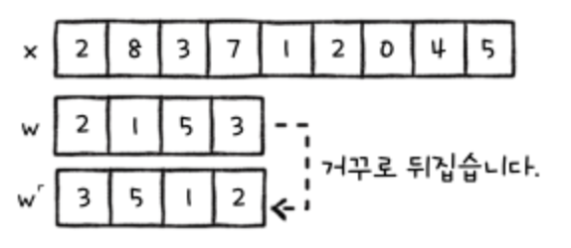
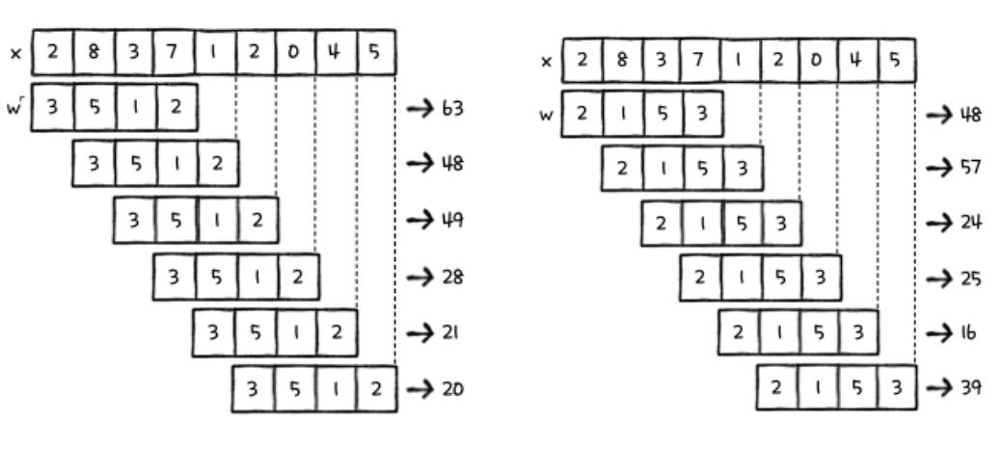
2.2 CNN - Convolution
합성곱
교차상관
Notes:
합성곱은 두 함수의 결합을 통해 새로운 함수를 생성하는 연산입니다. 이미지 처리에서 합성곱은 작은 필터(커널)를 이미지에 적용하여 특정 특징을 추출하는 방법입니다. 수학적으로는 한 함수가 다른 함수에 얼마나 겹쳐지는지를 측정하는 과정입니다.
합성곱 신경망은 합성곱을 사용하는 대신, 교차 상관을 사용합니다. 교차 상관은 합성곱과 매우 비슷합니다. 계산 과정은 합성곱과 똑같으며, 배열을 뒤집지 않고 그대로 사용합니다.
필터를 뒤집는 연산을 생략함으로써 구현이 간단해지고, 학습 과정에서 필터의 방향성이 자동으로 조정되기 때문에 모델의 성능에 영향을 주지 않습니다. 신호처리와는 달리, 딥러닝에서는 이러한 차이점이 큰 문제가 되지 않으므로, 관습적으로 이를 합성곱이라고 부르는 것입니다.

Slide 8
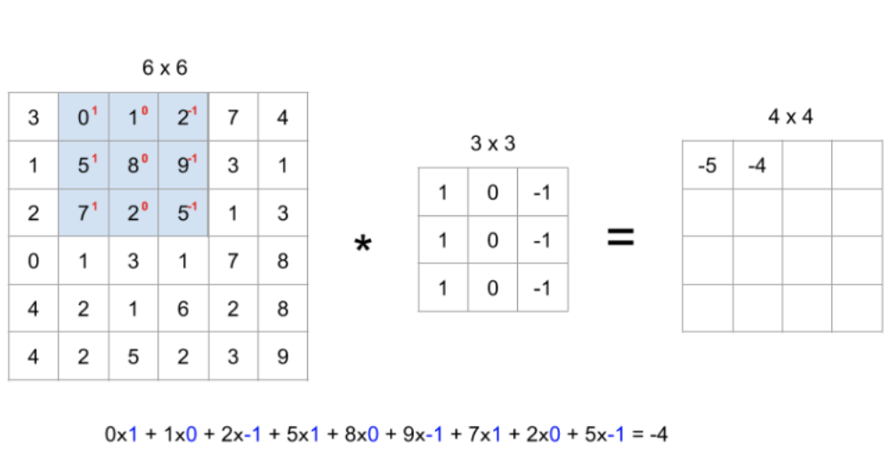
2.2 CNN - Convolution
Notes:
2차원에서 보면 각 픽셀의 위치들을 필터와 곱해서 다 더한 것으로 합성곱이 이루어짐을 알 수 있음.

Slide 9
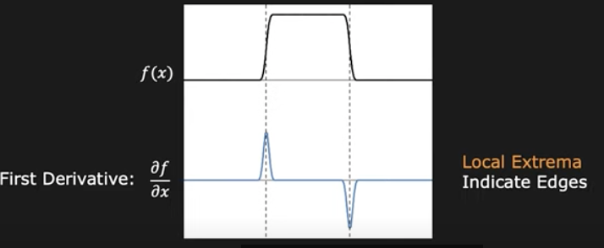
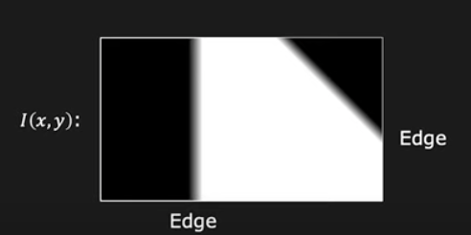
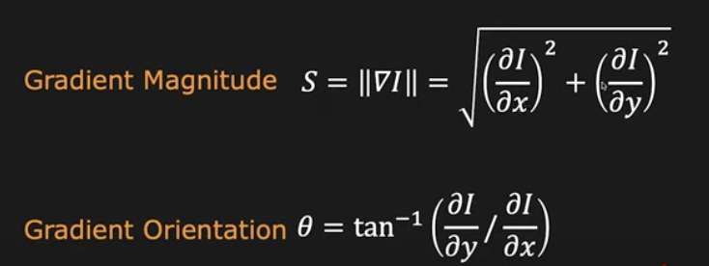
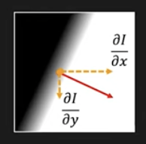
2.3 CNN Filter - Edge Detection
수학적 이해
1D Edge Detection
2D Edge Detection
Gradient as Edge Detector
Notes:
1차 미분의 국소 극값이 가장자리가 어디에 있는지 알려준다.
기울기를 edge detector로 쓸 수 있는게 핵심이다.
2차원에 적용하기 위해서는 x,y축으로의 기울기를 살피고 합치는 미적분의 방식을 가져온다.

Slide 10
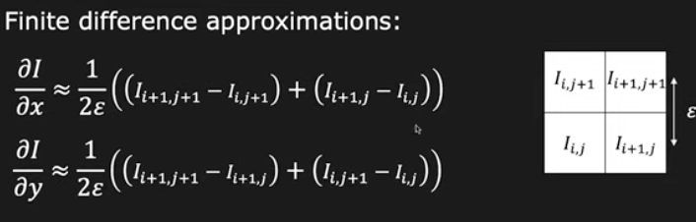
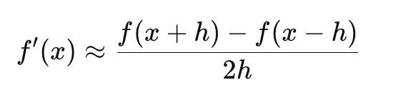
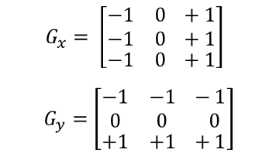
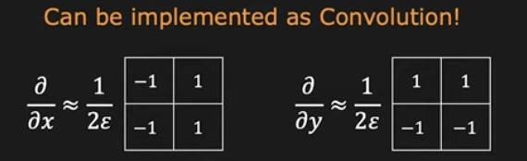
2.3 CNN Filter - Edge Detection
유한 차분 근사 기법
Prewitt Filter
Notes:
->여기서 넘어갈 때 또 하나의 수학적 아이디어는 이미지는 연속적이지 않고 이산적이라는 것! 이산적인 것의 기울기를 어떻게 구할 것이냐? -> 유한 차분 근사법이라는 방법을 사용한다.
->밝기 차를 x축기준으로 알아보아 x축 기울기를 이 반대로 해서 y축 기울기를 알 수 있다.
->이렇게 빼고 나누는 과정을 Convolution(합성곱)을 통해서 바꿀 수 있다.

Slide 11
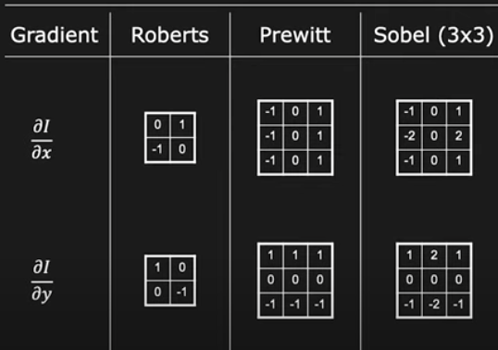
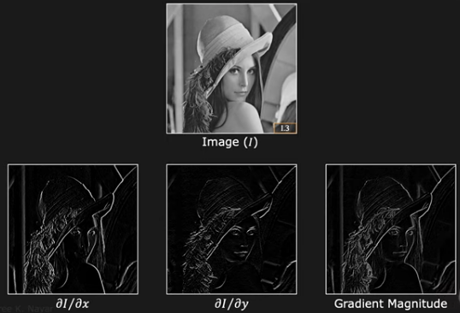
2.3 CNN Filter - Edge Detection
Notes:
->여기서 넘어갈 때 또 하나의 수학적 아이디어는 이미지는 연속적이지 않고 이산적이라는 것! 이산적인 것의 기울기를 어떻게 구할 것이냐? -> 유한 차분 근사법이라는 방법을 사용한다.
->밝기 차를 x축기준으로 알아보아 x축 기울기를 이 반대로 해서 y축 기울기를 알 수 있다.
->이렇게 빼고 나누는 과정을 Convolution(합성곱)을 통해서 바꿀 수 있다.

Slide 12
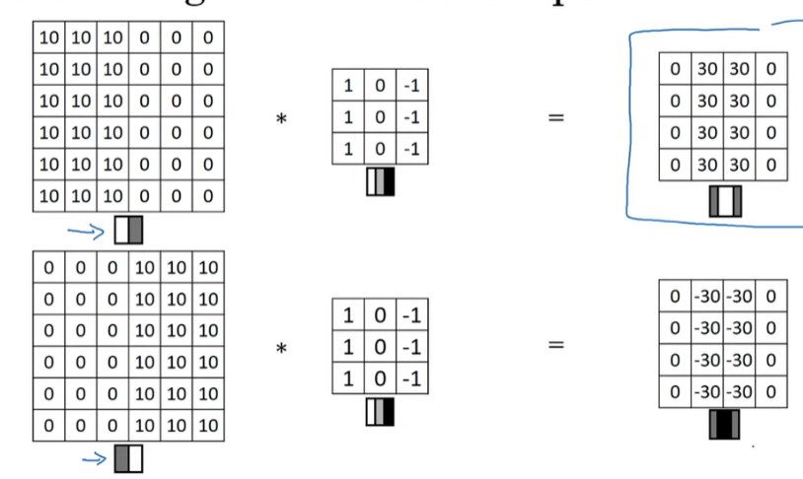
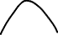
2.3 CNN Filter - Edge Detection
Vertical edge detection
Notes:
기울기 차이가 많이 나는 저 부분에 경계선이 있을 것이다!
필터를 통과해 합성곱 연산을 하게 되면 밝은 부분이 중앙으로 나타남.
이는 원래 이미지의 경계선을 해당 하는 부분.
비록 크기가 안맞고 검출된 경계선이 조금은 두껍지만 이는 원래 이미지가 작아!

Slide 13
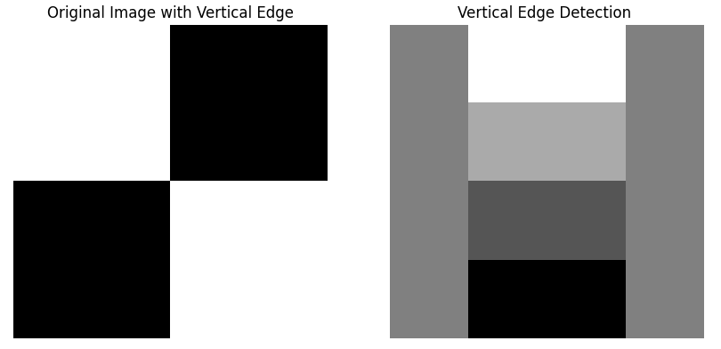
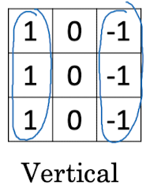
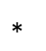
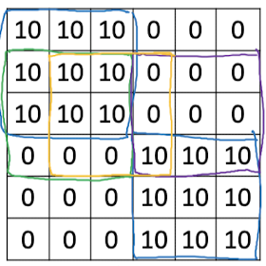
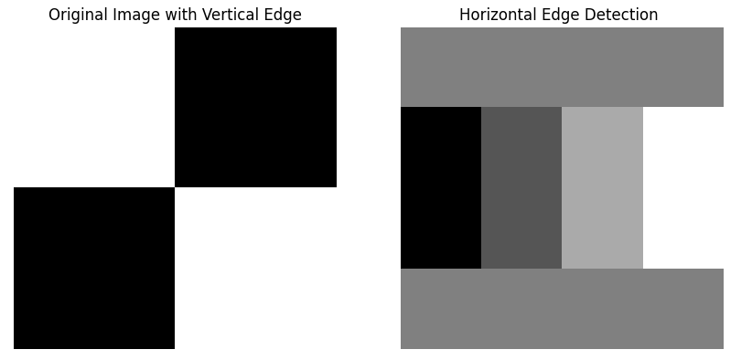
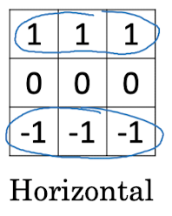
2.3 CNN Filter – Edge Detection
Vertical and Horizontal edge detection
Notes:
기울기 차이가 많이 나는 저 부분에 경계선이 있을 것이다!

Slide 14
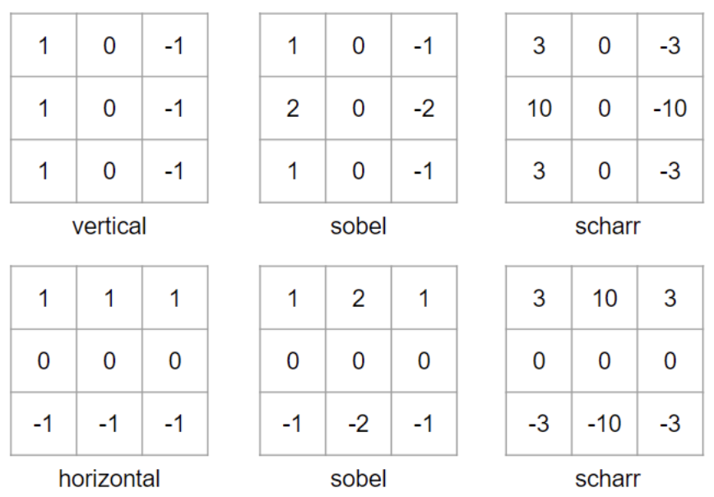
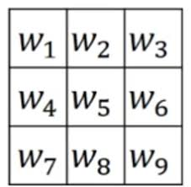
2.3 CNN Filter - Edge Detection
다양한 필터들
적합한 필터 탐색
Notes:
다양한 필터들을 연구적으로 알아냈다. 소벨 필터는 중심 픽셀의 차분 비중을 두 배로 준 필터입니다.
소벨 필터는 커널의 중심에서 멀어질수록 엣지 방향성의 정확도가 떨어짐.
이를 개선한 필터가 샤르 필터
---
다양한 필터가 있지만, 최근 딥러닝에서는 임의의 숫자로 만든 다음에 역전파를 통해 알아서 학습시켜서 문제에 적합한 필터를 만드는 방법을 사용

Slide 15
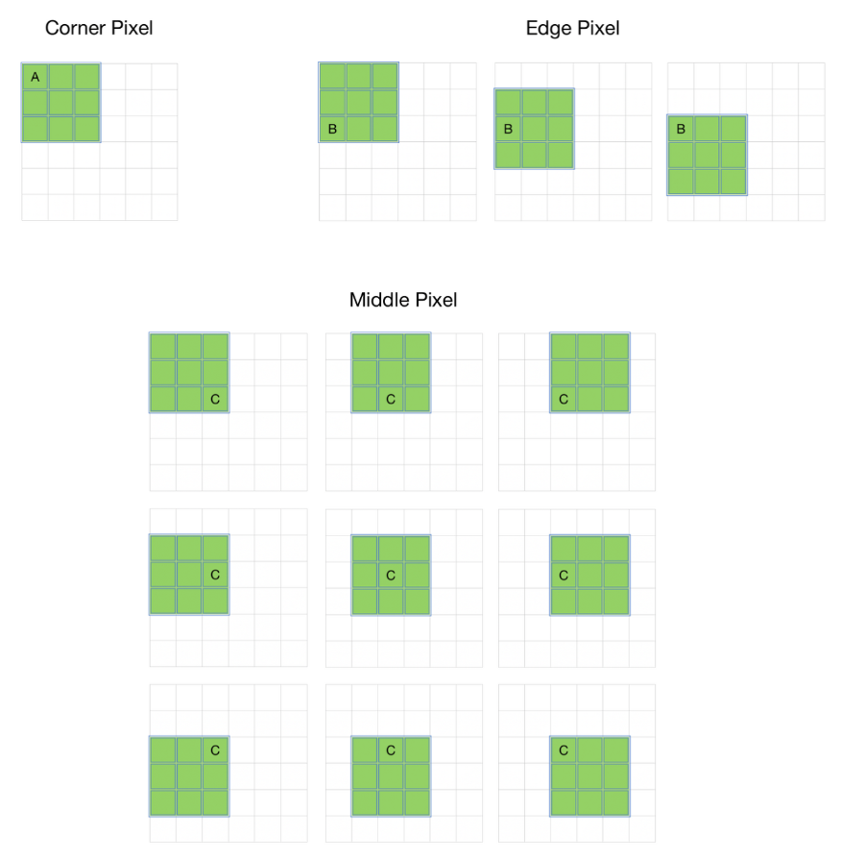
2.4 CNN – Padding
< 기존 방식 단점 >
1) 합성곱 연산을 반복하면 이미지가 축소
2) 가장 자리 픽셀 -> 단 한번 사용
Padding

Slide 16
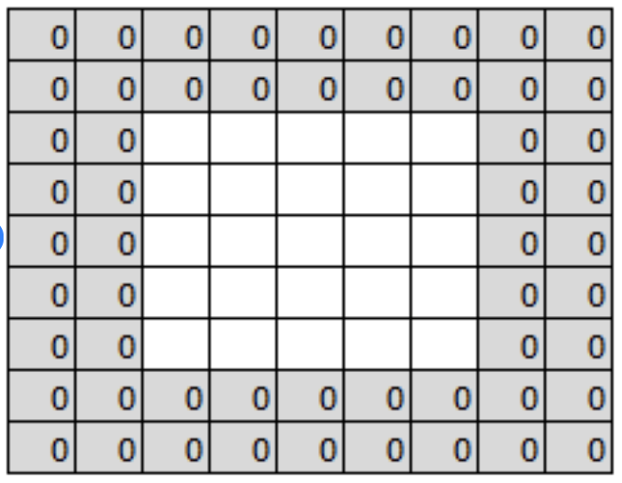
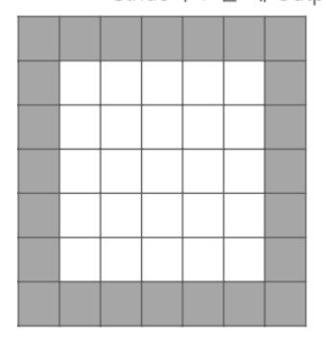
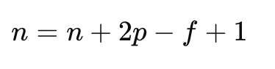
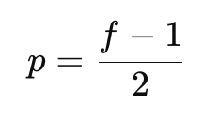
2.4 CNN – Padding
zero padding of size 2
Padding의 종류
1. Valid Padding : padding하지 않는 것 2. Same Padding : output image 크기 = input image의 크기
p
n
n: 입력 이미지 한변 길이
f: 필터의 크기 p: 패딩의 크기
Notes:
패딩은 이미지 주위에 추가로 하나의 경계를 덧대는 것입니다. 그러므로 인해서 이미지크기가 조금 커집니다. 보통을 숫자 0을 사용
Padding의 종류는 valid padding, same padding
Same padding은 input output image 크기 동일->다음과 같은 등식
Padding 얼마나 해야 하는지 알 수 있음.
여기서 패딩의 크기가 자연수로 나오기 위해서는 filter의 크기가 홀수여야 한다.
. 홀수 일때 합성곱에서 동일한 크기로 패딩을 더해줄 수 있고, 짝수면 왼쪽과 오른쪽을 다르게 패딩해야하기 때문에 번거롭다.

Slide 17
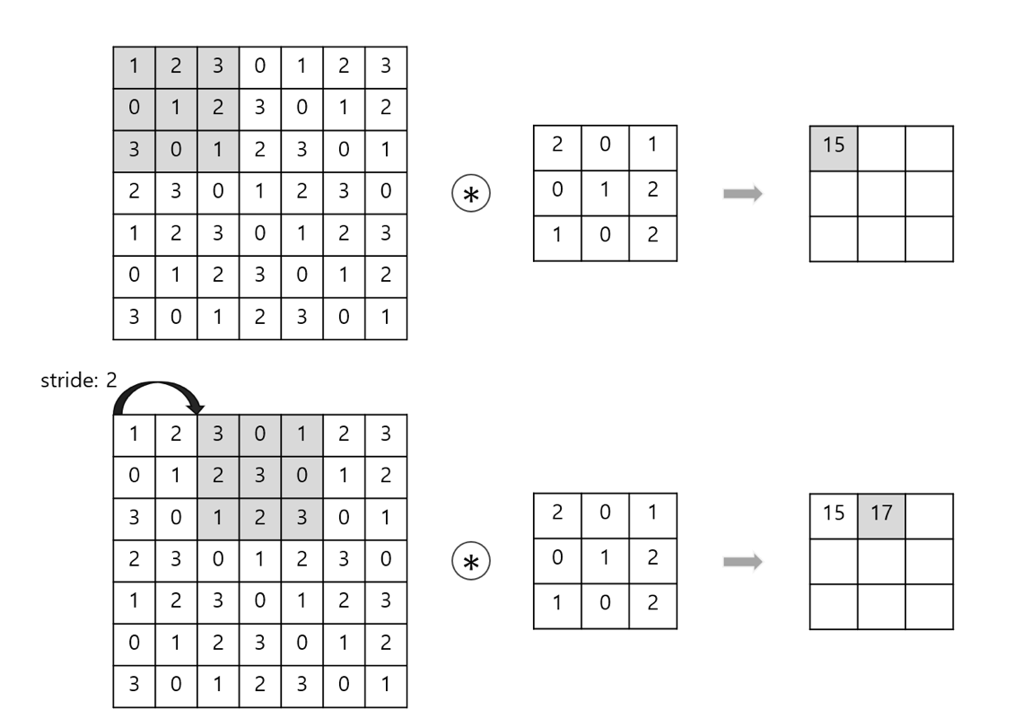
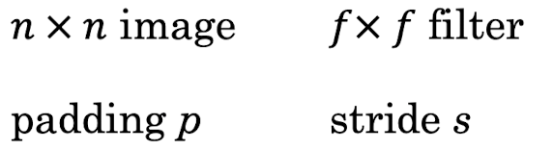
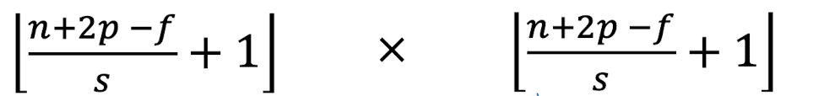
2.5 CNN - Stride
Stride = 2인 합성곱 연산
Notes:
스트라이드는 필터적용시 이동 간격을 의미한다. 꼭 필터를 한칸씩 적용할 필요는 없다.
스트라이드는 CNN에서 출력 크기를 조절하고 연산 효율성을 높이며, 다운샘플링 효과를 통해 더 추상적인 특징을 추출하게 합니다.
이는 모델이 다양한 스케일과 위치에서 중요한 특징을 학습하고, 계산 자원을 효율적으로 사용할 수 있도록 도와줍니다.
따라서, 스트라이드는 CNN의 중요한 하이퍼파라미터 중 하나로, 모델의 성능과 효율성에 큰 영향을 미칩니다.

Slide 18
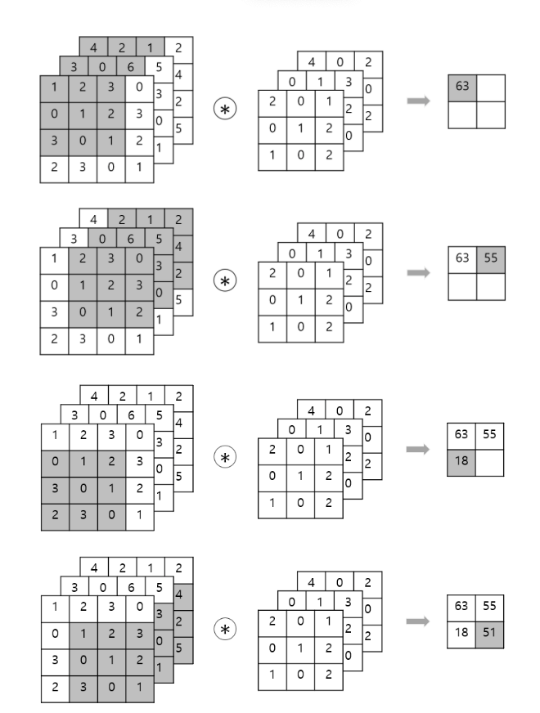
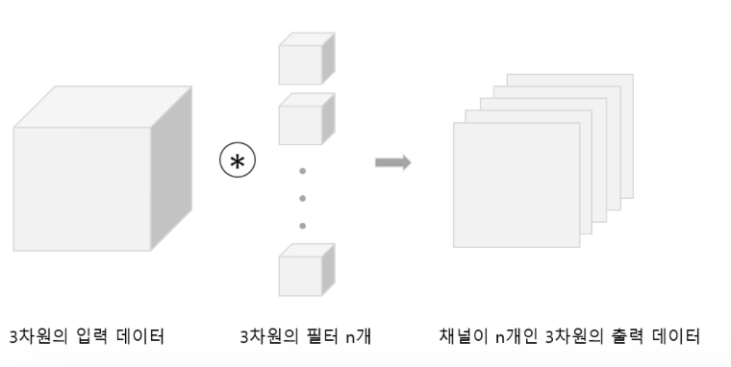
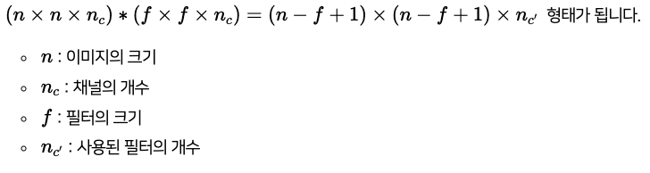
3. CNN - Convolutions Over Volumes
Notes:
3차원 데이터는 앞서 본 2차원 데이터와 달리 채널 feature map이 늘어난다. 입력 데이터와 필터의 합성곱 연산을 채널마다 수행한 후 그 결과를 더하여 하나의 출력값을 얻는 방식으로 연산한다.
3차원 데이터의 합성곱 연산에서 주의할 점은 입력 데이터의 채널 수와 필터의 채널 수가 같아야 한다는 것이다
---
출력 데이터가 다수의 채널을 갖도록 하려면 필터를 여러개 사용하면 된다.

Slide 19
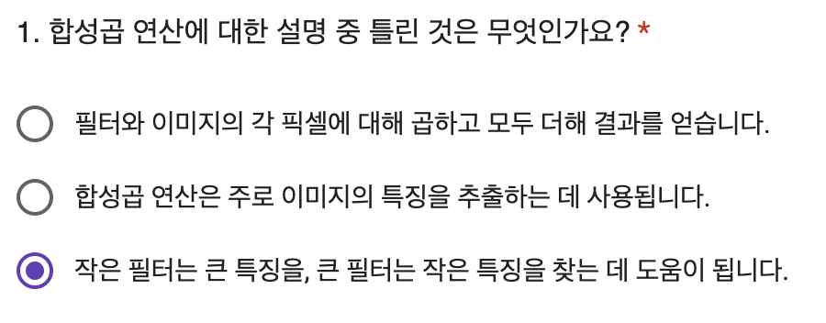
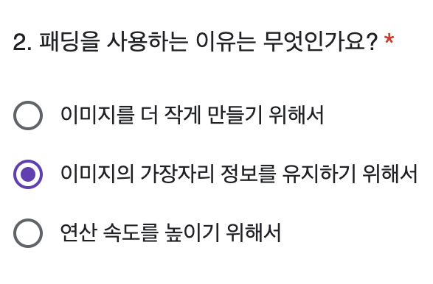
4. 퀴즈 리뷰
Notes:
퀴즈 앞 부분이라 별로 어려울 것은 없었음.
작은 필터는 작은 부분 뭉치는 것이니 작은 특징 추출
패딩을 사용하게 되면 이미지 크기 유지, 가장 자리 정보 유지 but 데이터가 많아지니 연산 속도 감소

Slide 20
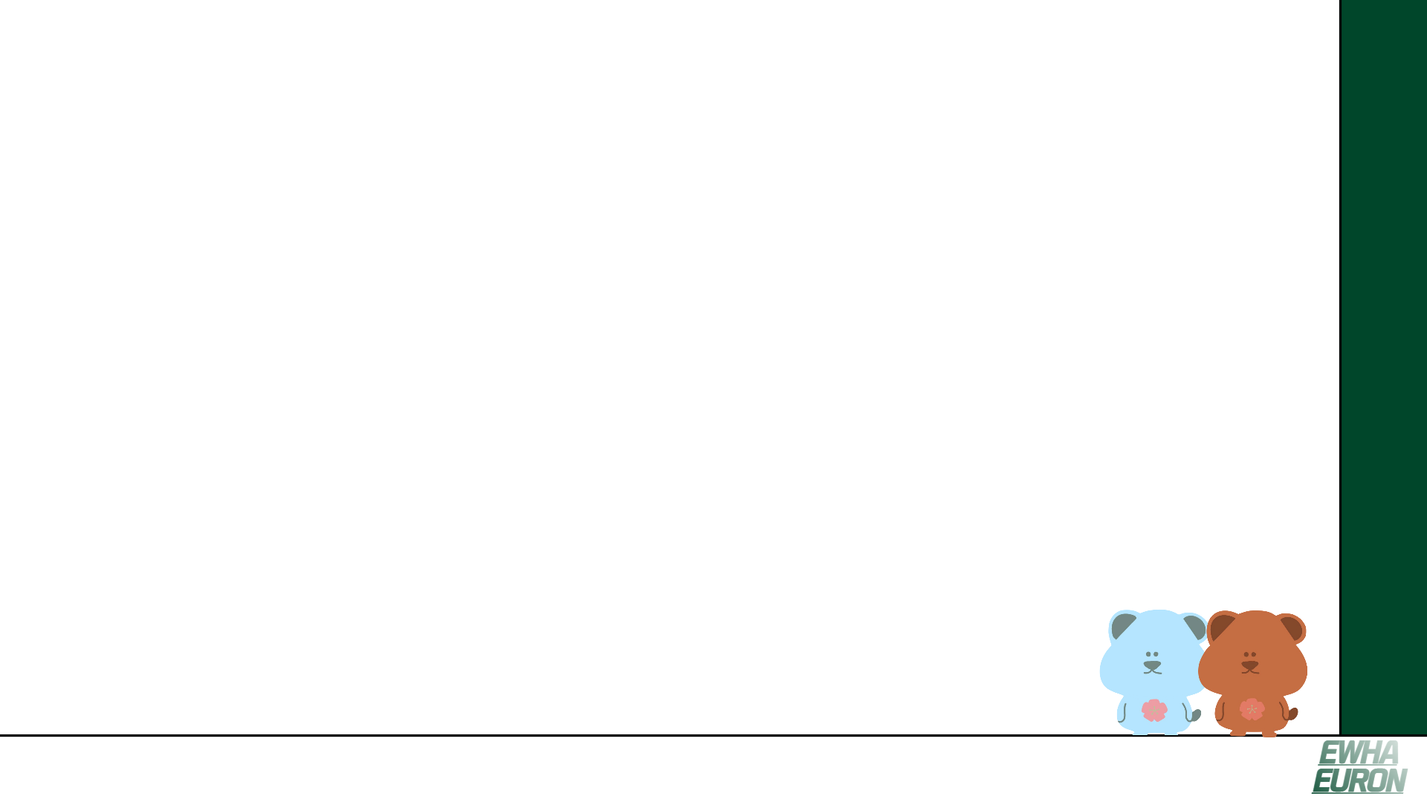
THANK YOU

